Slide 1
Private Business, Public Fallout: How OSINT Took Down Portugal's Government
OPOSEC - 2025
BLACK MOUNTAIN EDITION

Slide 2

BLACK MOUNTAIN EDITION

Slide 3

This talk will provide a step-by-step guide on how to obtain the public information behind the recent scandal involving the Portuguese prime minister that led to the downfall of the government
3

Slide 4
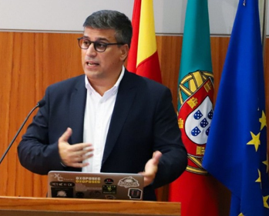


$whoami
Pedro Vieira
Engenheiro de Cibersegurança
Certified Ethical Hacker
Licenciado pela Universidade do Minho
DISCLAIMER
No really, it's not my fault
4

Slide 5
Aviso Legal & Leis

Slide 6
Aviso Legal Disclaimer – Aborrecido, mas necessário
Toda a informação contida nesta apresentação destina-se exclusivamente para fins educacionais e de consciencialização.
Apresentação ao vivo. Não é um ambiente controlado e alguns conteúdos podem ser inapropriados para alguns participantes.
Declino qualquer responsabilidade pelo uso, uso indevido, download, ou visualização dos links desta apresentação.
Esta apresentação não está diretamente relacionada com o meu trabalho ou empregador.
6

Slide 7

Aviso Legal Disclaimer - Evitem atividades ilegais
Alguns links, sites, software ou outros itens listados podem ou não ser legais, delito, crime no seu país.
Por favor, verifique que lhe é permitida a consulta dos sites, e o eventual uso do software listado.
Ignorância acerca das leis aplicáveis não é desculpa para transgressões ou actividades ilegais.
Atividades ilegais podem implicar problemas ou mesmo prisão.
Verifique sempre o que é legal e as leis aplicáveis.
7

Slide 8
Leis Lei Portuguesa e Organizações
Lei
Diário República Eletrónico (link)
ANACOM (link)
Organizações
CNCS – Centro Nacional de Cibersegurança (link)
Notificação de Incidentes (link)
CERT.PT (link)
Unidade Nacional de Combate ao Cibercrime e à Criminalidade Tecnológica (UNC3T) (link)
Ministério Público (link)
8

Slide 9
Portugal – Sol, Mar e Transparência
Ser transparente com 8 mil milhoes de pessoas?

Slide 10
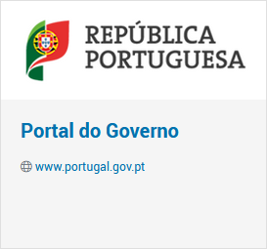
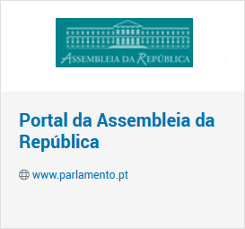
Portugal Membros do Governo/Parlamento
Portal | Portal do Governo
 | Membros do Governo (link) Primeiro-Ministro (link) Redes sociais
Portal | Portal da Assembleia da República
 | Deputados em funções (link) Informação Pessoal (link) Registo de interesses (link) Participação em empresas (link) Dados Abertos (link)
10

Slide 11

Portugal Portal BASE - Contratos Públicos Online
Portal | Portal BASE
 | O Portal BASE centraliza a informação sobre os contratos públicos (link) Contratos (link) Anúncios (link) Entidades (link) Empresas e Pessoas Indicadores (link) Exemplos Assembleia da República – 600054128 (link) SP&M, Sociedade de Advogados, RL – 510445020 (link) José Pedro Aguiar-Branco & Associados ... – 506584020 (link) Proteção de dados pessoais (link) (link)
11

Slide 12

Portugal Ministério da Justiça – Publicações
Portal | Publicações de Atos Societários e de outras entidades
 | Consultar e pesquisar todas as publicações (link) Exemplos Oliveiras Gold de Portugal, Lda – 510172466 José Pedro Aguiar-Branco & Associados ... – 506584020 (Não disponível) Farfetch – 507398505 Ajuda: Para obter NIF, pesquisar em motor de busca por: “nome da empresa” nif
12

Slide 13

Portugal Portal DRE – Diário da República Electrónico
Portal
 | Pesquisa (link) “Luís Filipe Montenegro Cardoso de Morais Esteves” “Pedro António Oliveira Vieira” Pesquisar por número/ano do despacho “28227/2007” Pesquisa avançada (link) Site alternativo – DRE Tretas (link)
13

Slide 14
Portugal Membros do Governo/Parlamento
14

Slide 15
RGPD andas perdido?
Acumulação compulsiva

Slide 16
Portugal Ordens Profissionais
Ordem dos Advogados
Ficheiros PDF “expostos” (link) Listas de inscritos (link) Pautas (link) Emails da ordem usados em sites pessoais ~1500 credenciais expostas em listas de credenciais – Ver se está do Montenegro
Ordem dos Contabilistas
Ficheiros PDF “expostos” (link) Caderno eleitoral (link) Lista dos técnicos oficiais de contas Diário da República III série – 2005 – referência 23 751 (link)
16

Slide 17
Portugal Listas públicas
Lista de subvenções e benefícios públicos e de doações (IGF) (link) Lista pública de execuções (link) Venda de Bens Penhorados em Processos Executivos (link) Lista de devedores na Segurança Social (link) Listas de Devedores na Autoridade Tributária e Aduaneira (link) Pesquisa de bens penhorados – não oficial (link) Pesquisa de bens penhorados – não oficial (link)
17

Slide 18
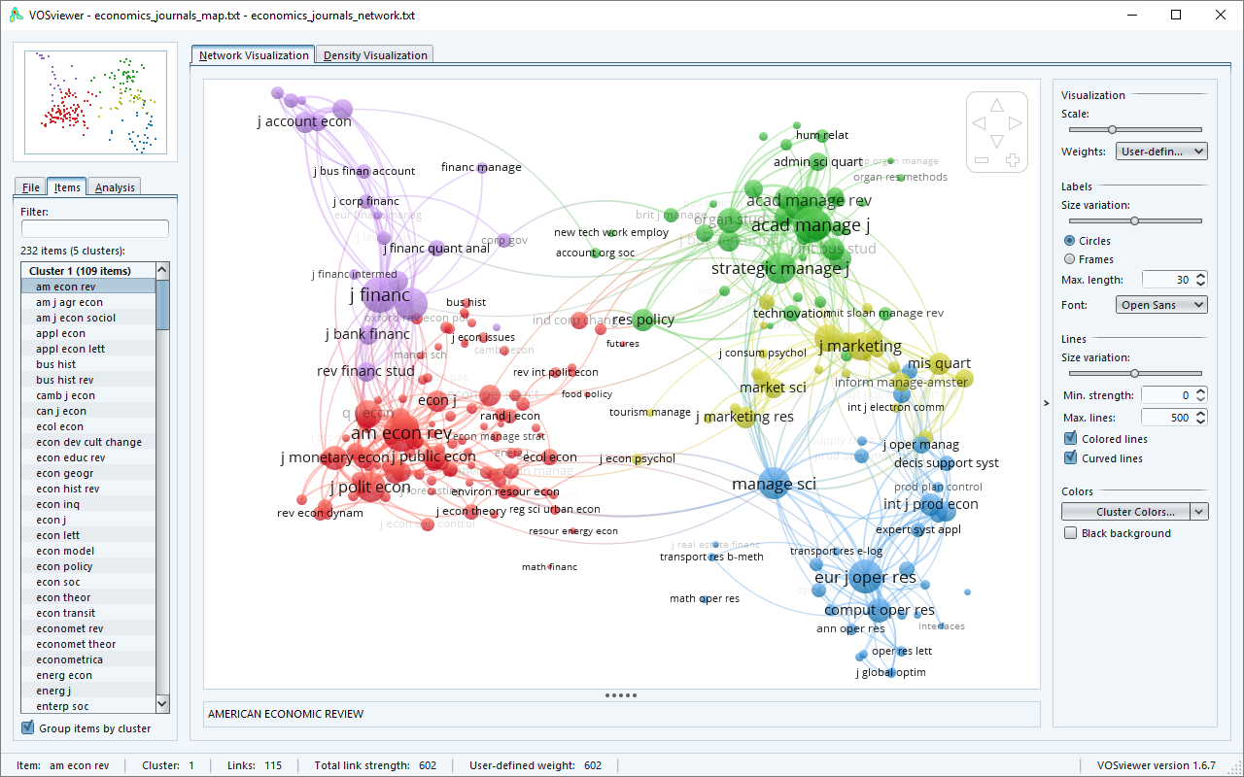
Portugal
Lista de empresas em que tem/teve ligação Lista das pessoas dessas empresas https://www.vosviewer.com/
18

Slide 19
Portugal
Contratos das empresas com público Base.gov.pt
19

Slide 20
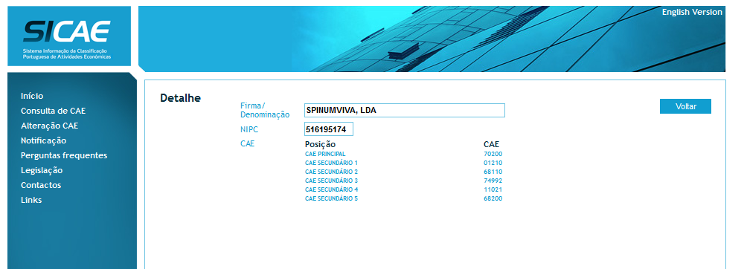
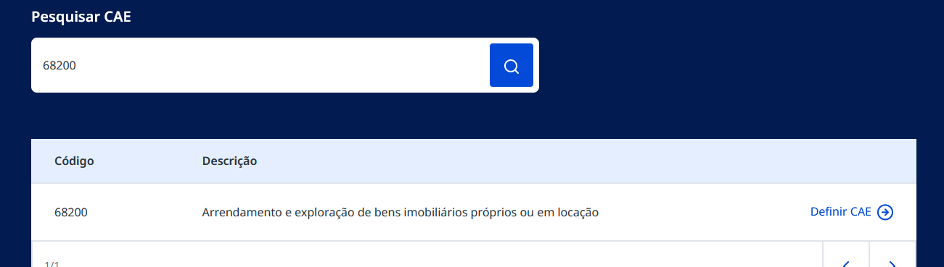
Portugal
https://registo.justica.gov.pt/Empresas/Pesquisar-nomes-firmas-ou-denominacoes-existentes/Iniciar
20

Slide 21
Portugal
SPINUMVIVA, LDA is a Portuguese company founded on January 21, 2021. Its registered address is Avenida 8, nº 320, Espinho, Aveiro, Portugal. ​Bloomberg LEI The company gained public attention due to its association with Portugal's Prime Minister, Luís Montenegro. Before entering politics, Montenegro founded SPINUMVIVA and later transferred his shares to his wife and children in 2022. The company has received payments from Solverde, a casino operator with which Montenegro had prior legal ties. In 2024, payments from Solverde constituted 30% of SPINUMVIVA's revenue, raising concerns about potential conflicts of interest, especially with the government's role in casino concession renewals. ​El País+1Bloomberg LEI+1 In response to public scrutiny, SPINUMVIVA published a list of its clients and collaborators, including Colegio Luso Internacional do Porto, Lopes Barata consulting, Rádio Popular, Ferpinta, and Solverde. ​El País The company holds a Legal Entity Identifier (LEI): 98450003D89B3DF1AW60. ​Bloomberg LEI+1
21

Slide 22
Portugal
To get more detailed information about SPINUMVIVA, LDA and its operations, you can check the following resources: Portuguese Business Registry (Conservatória do Registo Comercial): This is the official registry where you can find legal information about companies in Portugal, including their shareholders, directors, and financial details. You can search for SPINUMVIVA, LDA here. Website: https://www.irn.mj.pt Legal Entity Identifier (LEI) Database: SPINUMVIVA has a registered LEI (98450003D89B3DF1AW60), which you can use to search for additional information on global financial platforms. LEI lookup site: https://lei.bloomberg.com/gleifs/view/98450003D89B3DF1AW60 Company’s Official Website or Social Media: If SPINUMVIVA, LDA has an official website or social media accounts, these platforms often provide insights into its services, clients, and business activities. News Outlets and Investigative Reports: Major Portuguese newspapers like El País or Jornal de Notícias often publish in-depth reports about political scandals and business affiliations. These sources may have additional details about SPINUMVIVA and its connections to public figures, especially the Prime Minister. Financial and Business Databases: Platforms such as Bloomberg, Reuters, and Dun & Bradstreet offer detailed financial reports and company profiles. You can access these services for a more in-depth analysis (some of these may require a subscription). These should help you gather comprehensive details about the company and its ownership. Let me know if you need more guidance!
22

Slide 23
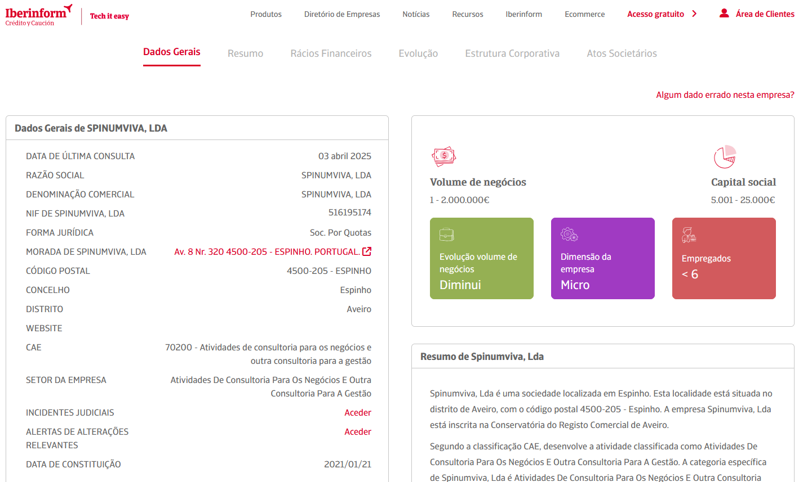
Portugal
https://www.iberinform.pt/empresa/24946732/spinumviva-lda
23

Slide 24

Portugal
https://ugc.production.linktr.ee/10f7ce97-fab6-4292-af20-e90d4c7233c0_Pacto-Social-VitaX.pdf https://x.com/donocooperativa/status/1893377221777104959 https://www.racius.com/spinumviva-lda/ Segue o fio https://www.doutorfinancas.pt/empresas/como-obter-informacoes-sobre-uma-empresa/ https://www.einforma.pt/servlet/app/portal/ENTP/servlet/app/prod/ETIQUETA_EMPRESA/nif/516195174 https://www.infoempresas.com.pt/Empresa_SPINUMVIVA.html https://www.infoempresas.com.pt/Empresa_SPINUMVIVA.html#REGISTRO
24

Slide 25
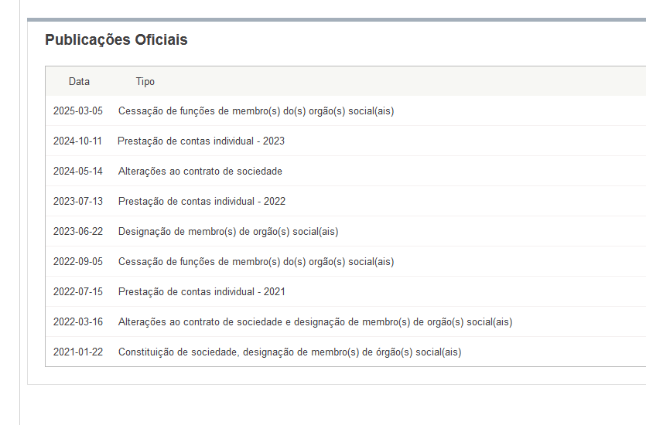
Portugal
https://www.rigorbiz.pt/spinumviva-lda
Jan 2024
04.04.2025
Texto
Oct 2024
Texto
Feb 2025
Texto
15.02.24
27.03.25
Texto
Jan | Feb | Mar | Apr | May | Jun | Jul | Aug | Sep | Oct | Nov | Dec | Jan | Feb | Mar | Apr
2024 |  |  |  |  |  |  |  |  |  |  |  | 2025
Feb / Mar 2024
Nov / Dec 2024
Texto
End of Mar 25
Texto
25

Slide 26
OBRIGADO Q&A

